Slide 1



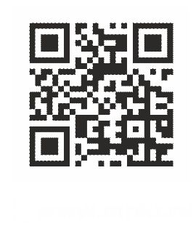
РАЗРАБОТКА ВИРТУАЛЬНОЙ ЛАБОРАТОРИИ ДЛЯ АНАЛИЗА ФИЛЬТРОВ ОЦЕНКИ СОСТОЯНИЯ НА МОБИЛЬНЫХ СЕНСОРАХ
Автор: Катков Даниил Сергеевич
Научный руководитель:
доцент кафедры прикладной математики, кандидат физико-математических наук
Мамедова Т. Ф.

Slide 2

Цель и задачи работы
Цель: Разработка библиотеки для платформы Android, реализующей классический фильтр Калмана и нейросетевой сглаживатель GPS-траекторий для повышения устойчивости оценки положения объекта.
Задачи:
Спроектировать архитектуру Android-библиотеки.
Реализовать классический фильтр Калмана.
Разработать нейросетевой сглаживатель и определить его входные и целевые параметры.
Реализовать сбор обучающих данных и обучение модели на устройстве.
Сравнить результаты.
РАЗРАБОТКА ВИРТУАЛЬНОЙ ЛАБОРАТОРИИ ДЛЯ АНАЛИЗА ФИЛЬТРОВ ОЦЕНКИ СОСТОЯНИЯ НА МОБИЛЬНЫХ СЕНСОРАХ
2/14

Slide 3
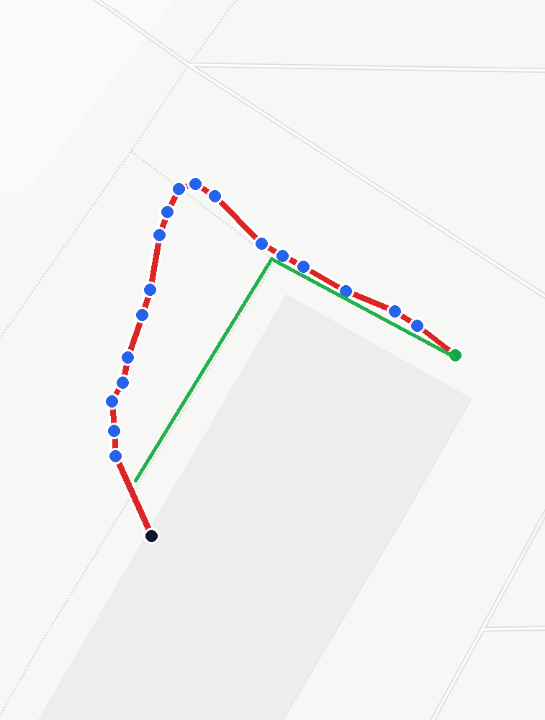
Проблемы определения положения
Данные собранные смартфоном (Huawei P40 Lite):
GPS-фиксов: 1303
Медианный скачок между соседними GPS-фиксами: 1.46 м
Максимальный скачок: 10.22 м
Скачков больше 3 м: 103 случая
Скачков больше 5 м: 9 случаев
Скачков больше 10 м: 1 случай
Фрагмент одного из треков (Зеленым показан пройденный маршрут, синим GPS-фиксы)
РАЗРАБОТКА ВИРТУАЛЬНОЙ ЛАБОРАТОРИИ ДЛЯ АНАЛИЗА ФИЛЬТРОВ ОЦЕНКИ СОСТОЯНИЯ НА МОБИЛЬНЫХ СЕНСОРАХ
3/14

Slide 4
Общая схема библиотеки
Преобразование координат
GPS + IMU
(IMU — инерциальный измерительный модуль, используемый для получения данных об ускорении и ориентации устройства.)
Отображение маршрута
Фильтр Калмана
Задержка в N точек
Нейросетевой сглаживатель
Поправки маршрута
РАЗРАБОТКА ВИРТУАЛЬНОЙ ЛАБОРАТОРИИ ДЛЯ АНАЛИЗА ФИЛЬТРОВ ОЦЕНКИ СОСТОЯНИЯ НА МОБИЛЬНЫХ СЕНСОРАХ
4/14

Slide 5
Архитектура
:app
Ui, VM и архитектурная навигация
:core:android
Android сервисы (GPS, IMU), хранилище,
логирование
:core:engine
Ядро проекта, Фильтр Калмана, нейросеть и вычисления
:core:model
:core:data
Хранение и обработка данных
DTO и другие модели
РАЗРАБОТКА ВИРТУАЛЬНОЙ ЛАБОРАТОРИИ ДЛЯ АНАЛИЗА ФИЛЬТРОВ ОЦЕНКИ СОСТОЯНИЯ НА МОБИЛЬНЫХ СЕНСОРАХ
5/14

Slide 6
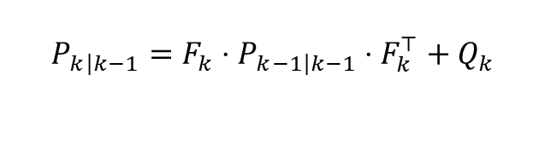
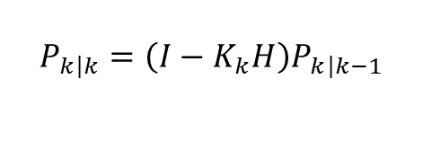


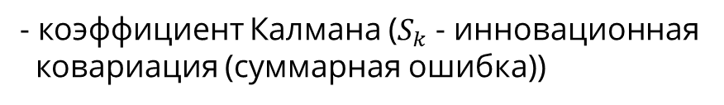




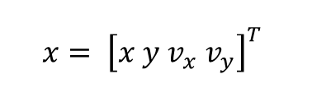

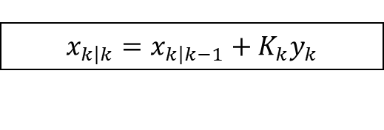
Классический фильтр Калмана
$$x= {\left[x y v_{x}{ v}_{y}\right]}^{T}$$
$$F_{k}=\left(\begin{matrix}1 & 0 & Δt & 0 \\ 0 & 1 & 0 & Δt \\ 0 & 0 & 1 & 0 \\ 0 & 0 & 0 & 1\end{matrix}\right)$$
- пространство состояний
$$B=\left(\begin{matrix}\frac{1}{2}Δt^{2} & 0 \\ 0 & \frac{1}{2}Δt^{2} \\ Δt & 0 \\ 0 & Δt\end{matrix}\right)$$
$$x_{k|k−1}=F_{k}⋅x_{k−1|k−1}+B⋅u_{k}$$
- модель движения
$$u_{k}=\left(\begin{matrix}a_{x}^{geo}a_{y}^{geo}\end{matrix}\right)$$
- управляющий вход (данные c IMU)
$$P_{k\left|k−1\right.}=F_{k}⋅P_{k−1\left|k−1\right.}⋅F_{k}^{⊤}+Q_{k}$$
- предсказанная ковариация ошибки
$$y_{k}=z_{k}−Hx_{k|k−1}$$
- инновация ($z_{k}$- данные с GPS)
$K_{k}=P_{k|k−1}H^{⊤}S_{k}^{−1}$,
$$P_{k\left|k\right.}=\left(I−K_{k}H\right)P_{k\left|k−1\right.}$$
- коэффициент Калмана ($S_{k}$ - инновационная
ковариация (суммарная ошибка))
$$x_{k\left|k\right.}=x_{k\left|k−1\right.}+K_{k}y_{k}$$
РАЗРАБОТКА ВИРТУАЛЬНОЙ ЛАБОРАТОРИИ ДЛЯ АНАЛИЗА ФИЛЬТРОВ ОЦЕНКИ СОСТОЯНИЯ НА МОБИЛЬНЫХ СЕНСОРАХ
6/14

Slide 7
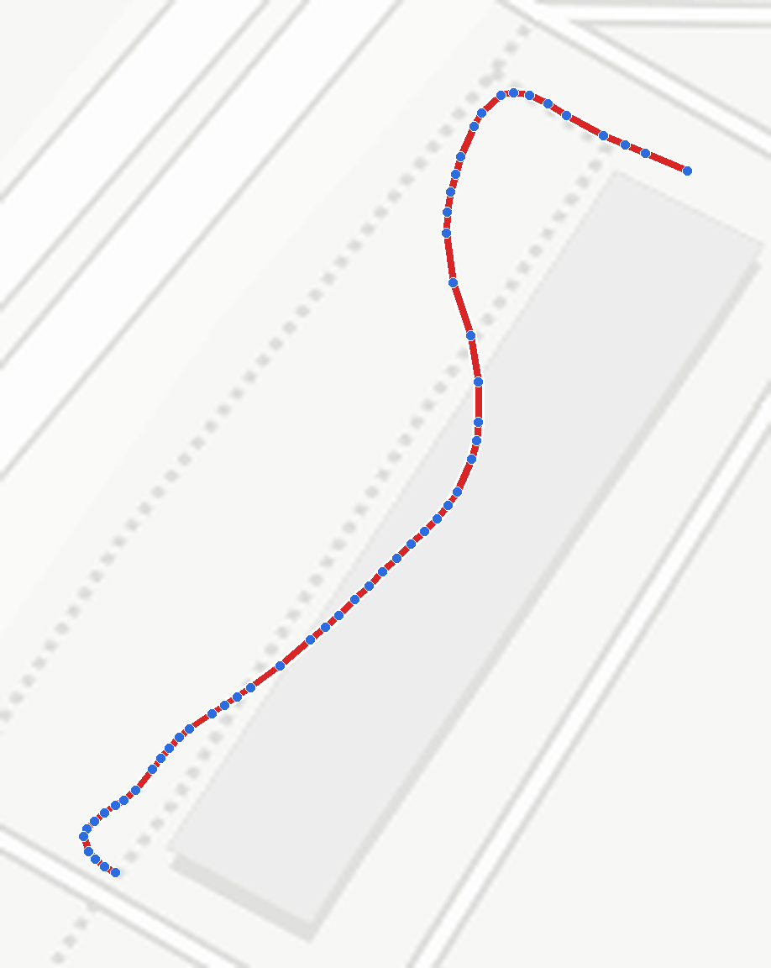

Метод повышения точности классического фильтра Калмана
Идея: использовать метод Савицкого-Голея для получения более сглаженной траектории движения.
Плюсы | Минусы
Более плавная траектория | Сильно падает точность
Решение: обучить легковесную нейросеть определять коэффициент доверия между:
Результатом классического фильтра Калмана
Траекторией, сглаженной методом Савицкого-Голея.
$$x^{out}=\left(1−α\right)x^{KF}+αx^{SG}$$
РАЗРАБОТКА ВИРТУАЛЬНОЙ ЛАБОРАТОРИИ ДЛЯ АНАЛИЗА ФИЛЬТРОВ ОЦЕНКИ СОСТОЯНИЯ НА МОБИЛЬНЫХ СЕНСОРАХ
7/14

Slide 8

Архитектура нейросети
Входные параметры
Средняя величина инновации в окне.
Суммарный угол поворота траектории в окне.
Стандартное отклонение инновации.
Средняя скорость движения.
Средняя заявленная точность GPS.
Стандартное отклонение длин шагов траектории Калмана.
Целевой параметр
Коэффициент доверия $a$
РАЗРАБОТКА ВИРТУАЛЬНОЙ ЛАБОРАТОРИИ ДЛЯ АНАЛИЗА ФИЛЬТРОВ ОЦЕНКИ СОСТОЯНИЯ НА МОБИЛЬНЫХ СЕНСОРАХ
8/14

Slide 9

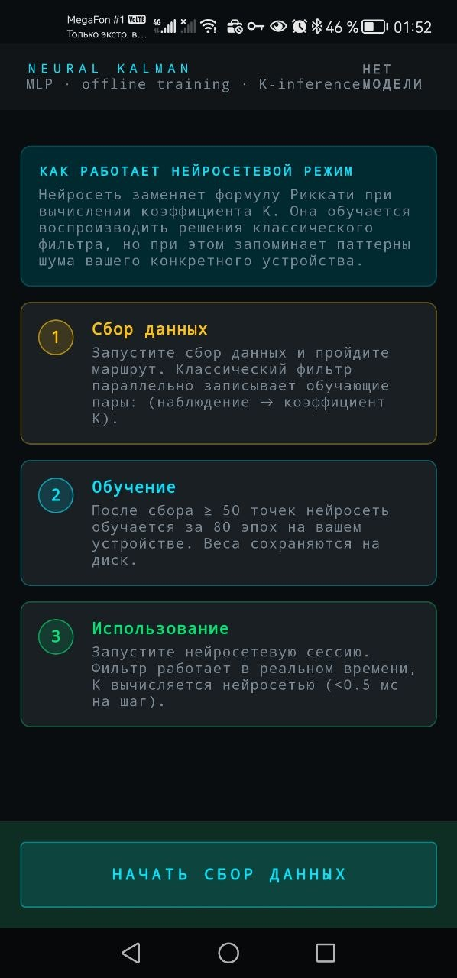
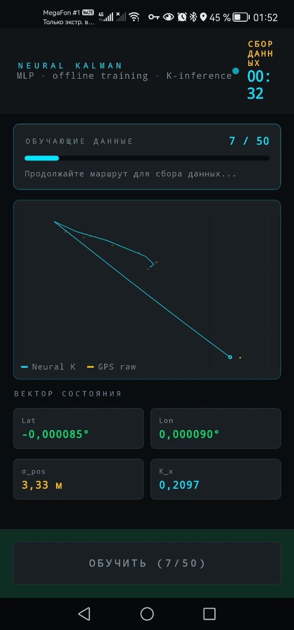
Обучение нейросети
1
Данные для обучения собираются пользователем
2
Обучение происходит в 80 эпох
3
Веса модели сохраняются в памяти устройства
РАЗРАБОТКА ВИРТУАЛЬНОЙ ЛАБОРАТОРИИ ДЛЯ АНАЛИЗА ФИЛЬТРОВ ОЦЕНКИ СОСТОЯНИЯ НА МОБИЛЬНЫХ СЕНСОРАХ
9/14

Slide 10
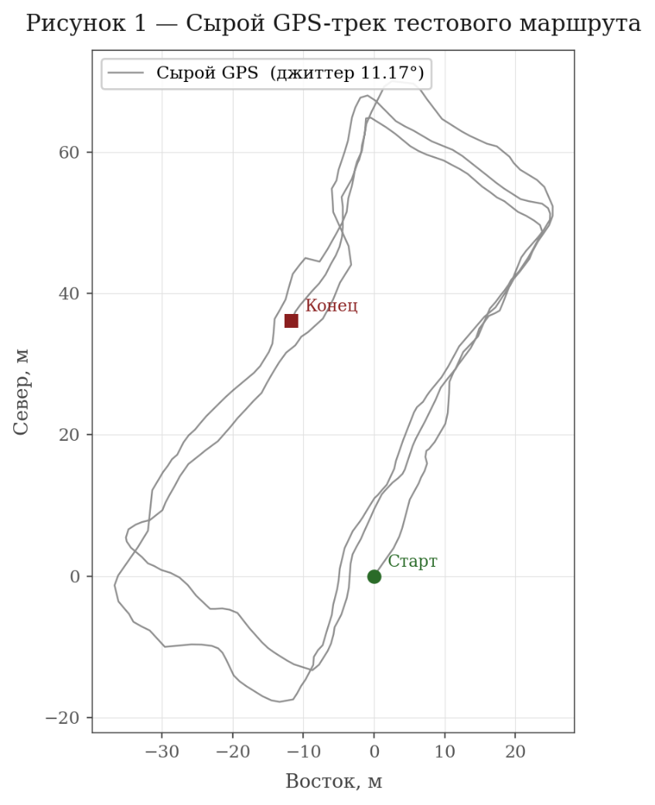
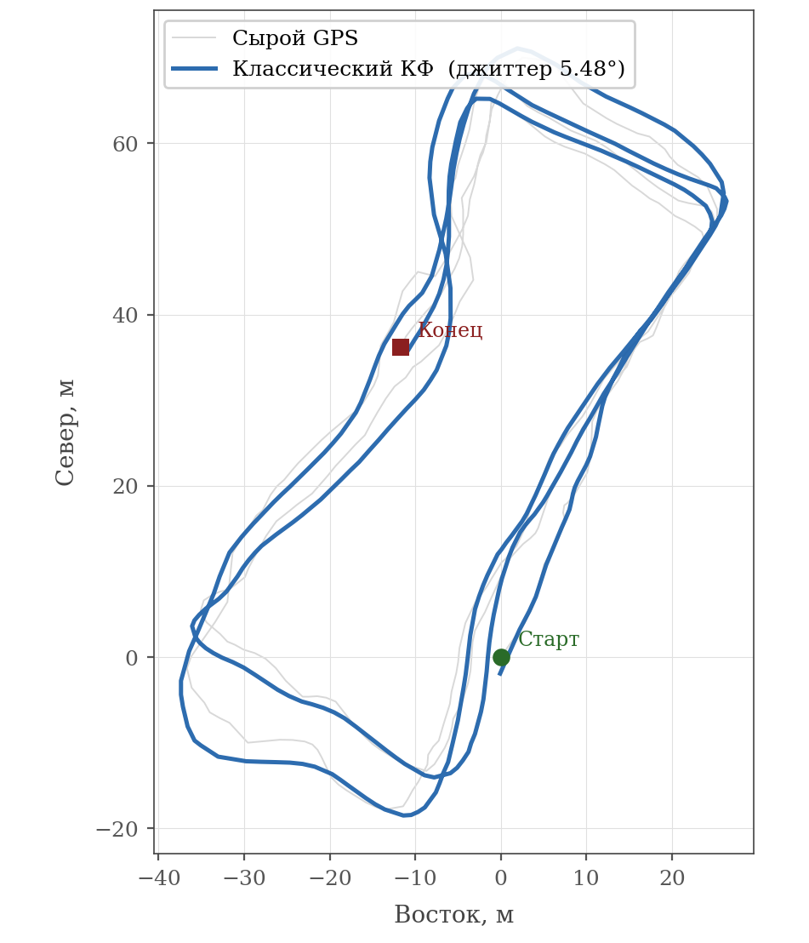
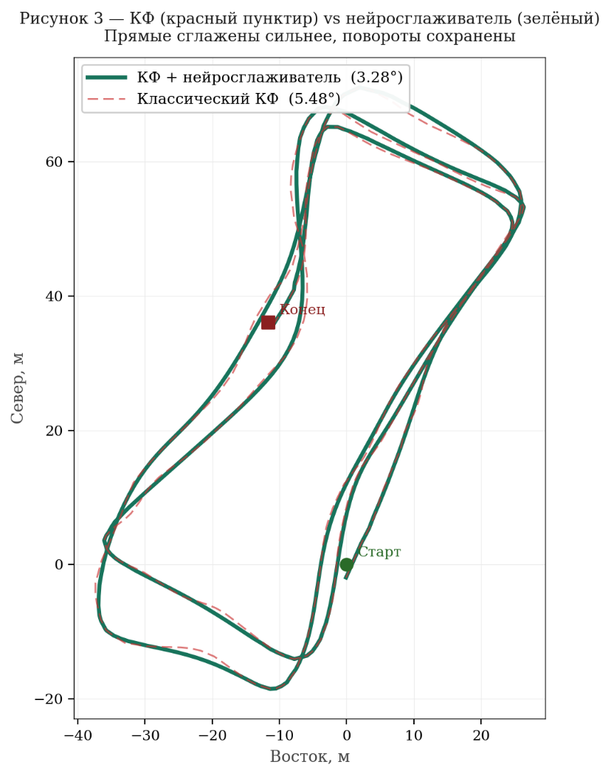
Сравнение результатов
РАЗРАБОТКА ВИРТУАЛЬНОЙ ЛАБОРАТОРИИ ДЛЯ АНАЛИЗА ФИЛЬТРОВ ОЦЕНКИ СОСТОЯНИЯ НА МОБИЛЬНЫХ СЕНСОРАХ
10/14

Slide 11

Сравнение результатов
(1)
(1)
(2)
(2)
РАЗРАБОТКА ВИРТУАЛЬНОЙ ЛАБОРАТОРИИ ДЛЯ АНАЛИЗА ФИЛЬТРОВ ОЦЕНКИ СОСТОЯНИЯ НА МОБИЛЬНЫХ СЕНСОРАХ
11/14

Slide 12
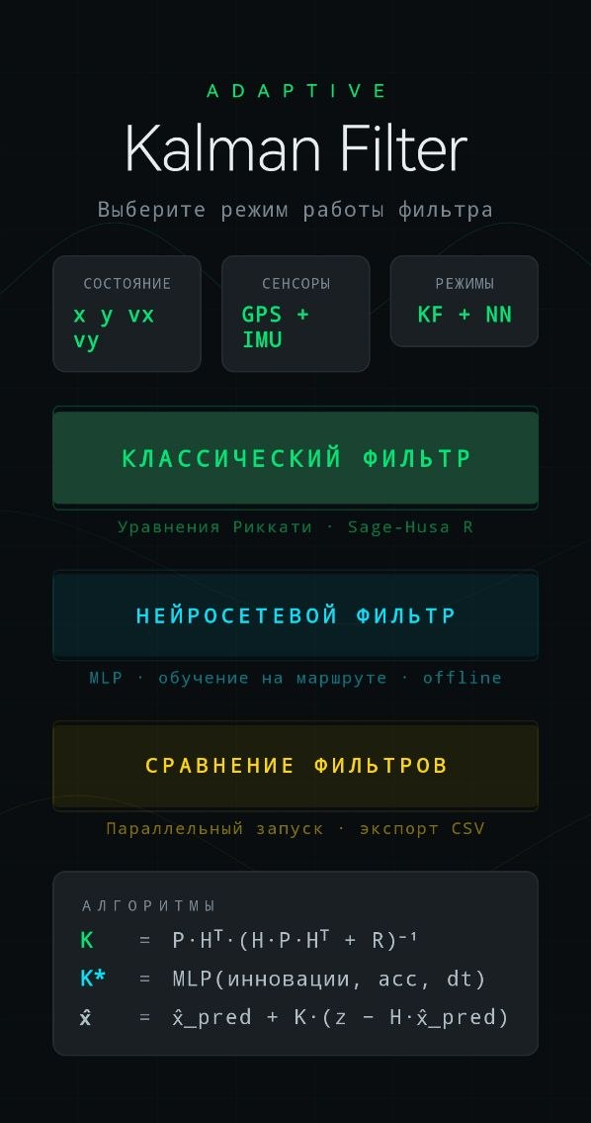
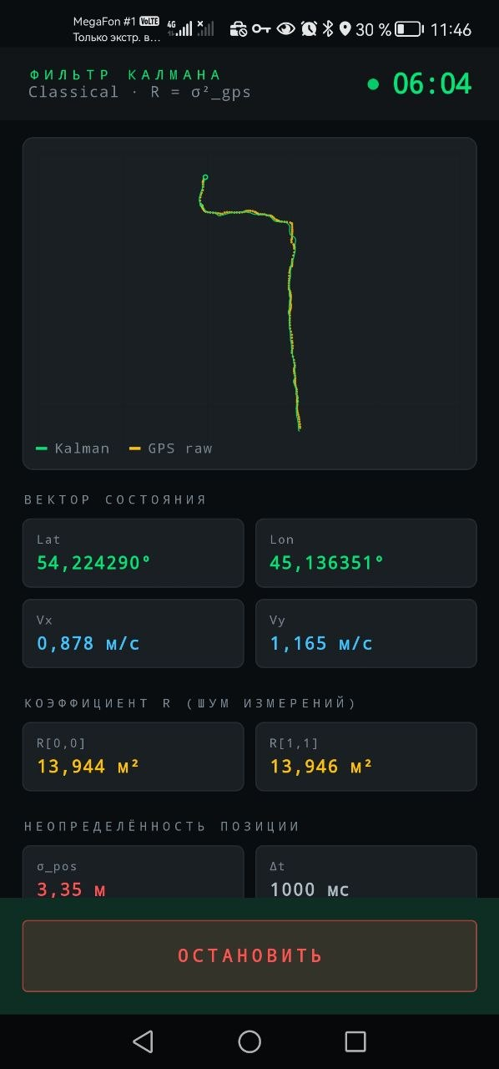
UI
РАЗРАБОТКА ВИРТУАЛЬНОЙ ЛАБОРАТОРИИ ДЛЯ АНАЛИЗА ФИЛЬТРОВ ОЦЕНКИ СОСТОЯНИЯ НА МОБИЛЬНЫХ СЕНСОРАХ
11/14

Slide 13
Перспективы развития библиотеки
Применение в Android-разработке в качестве настраиваемого модуля фильтрации GPS/IMU-данных.
Применение в робототехнических системах для сглаживания шумов сенсорных измерений.
РАЗРАБОТКА ВИРТУАЛЬНОЙ ЛАБОРАТОРИИ ДЛЯ АНАЛИЗА ФИЛЬТРОВ ОЦЕНКИ СОСТОЯНИЯ НА МОБИЛЬНЫХ СЕНСОРАХ
12/14

Slide 14
Заключение
Реализована Android-библиотека для фильтрации GPS-траекторий.
Поддерживается обработка GPS/IMU-данных, обучение нейросети и сравнение методов фильтрации.
Фильтр Калмана показал устойчивую базовую фильтрацию, нейросеть — дополнительное адаптивное сглаживание.
РАЗРАБОТКА ВИРТУАЛЬНОЙ ЛАБОРАТОРИИ ДЛЯ АНАЛИЗА ФИЛЬТРОВ ОЦЕНКИ СОСТОЯНИЯ НА МОБИЛЬНЫХ СЕНСОРАХ
13/14

Slide 15
Спасибо за внимание!

